Slide 1

自动控制原理
西北工业大学自动化学院
自 动 控 制 原 理 教 学 组

Slide 2
自动控制原理
本次课程作业（12）
3 —29, 30, 33, 37, 39

Slide 3
课程回顾
§3.6.1 误差与稳态误差
误差定义: (1)按输入端定义误差；(2)按输出端定义误差
稳态误差： (1)静态误差； (2)动态误差
§3.6.2 计算稳态误差的一般方法
（1）判定系统的稳定性
（2）求误差传递函数
（3）用终值定理求稳态误差
§3.6.3 静态误差系数法
（1）静态误差系数: Kp, Kv, Ka
（2）计算误差方法
（3）适用条件
1）系统稳定
2）按输入端定义误差
3）r(t)作用,且r(t)无其他前馈通道
§3.6.4 干扰作用引起的稳态误差分析

Slide 4
自动控制原理
（第 12 讲）
§3 线性系统的时域分析与校正
§3.1 概述
§3.2 一阶系统的时间响应及动态性能
§3.3 二阶系统的时间响应及动态性能
§3.4 高阶系统的阶跃响应及动态性能
§3.5 线性系统的稳定性分析
§3.6 线性系统的稳态误差
§3.7 线性系统时域校正

Slide 5
自动控制原理
（第 12 讲）
§3.6 线性系统的稳态误差
§3.7 线性系统时域校正

Slide 6
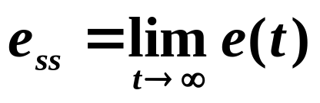
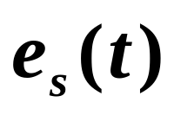
§3.6.5 动态误差系数法(1)
动态误差系数法
用静态误差系数法只能求出误差的稳态值 ；而稳态误差随时间变化的规律无法获得。
用动态误差系数法可以研究误差中的稳态分量 随时间的变换规律。

Slide 7
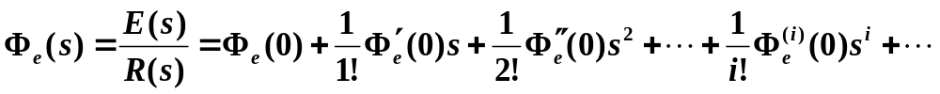
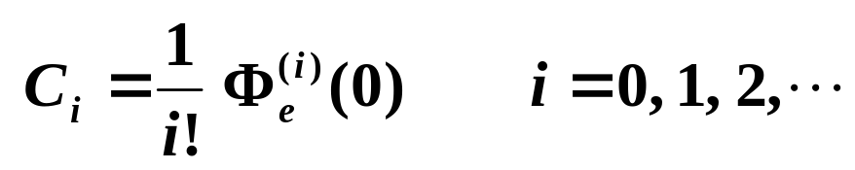
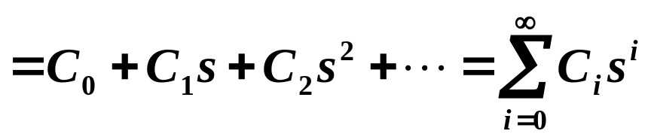
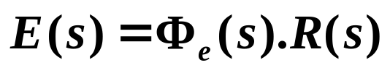
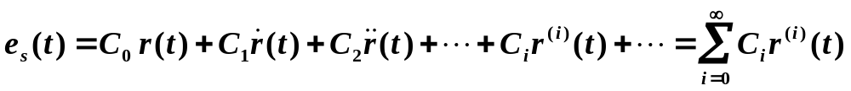
§3.6.5 动态误差系数法(2)
(1) 动态误差系数法解决问题的思路

Slide 8

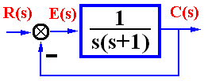
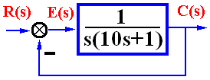


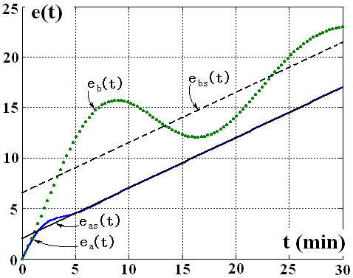

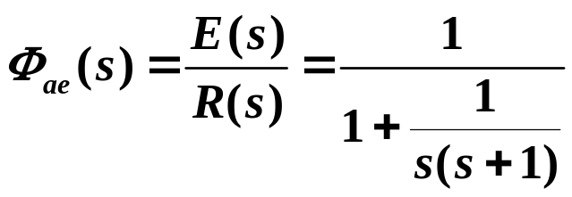



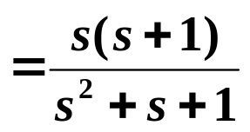

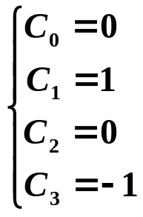



§3.6.5 动态误差系数法(3)
(2)动态误差系数的计算方法 — ①系数比较法 ②长除法
例1 两系统如图示,要求在4分钟内误差不超过6m,应选用哪个系统?
已知：
解 ①.
比较系数：

Slide 9
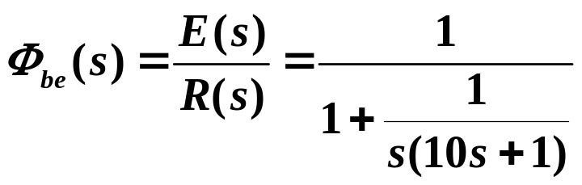






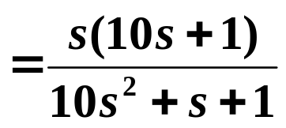







§3.6.5 动态误差系数法(4)
例1 两系统如图示,要求在4分钟内系统不超过6m应选用哪个系统?
已知：
解. ②

Slide 10
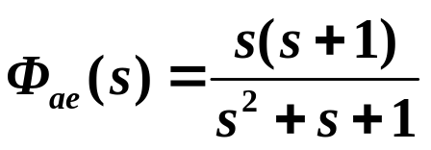
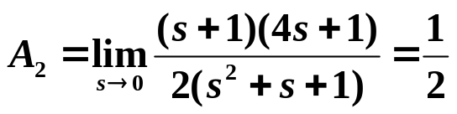
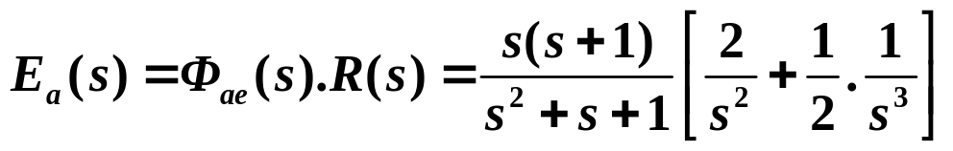
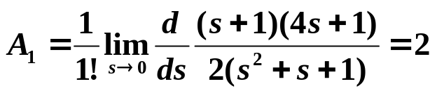
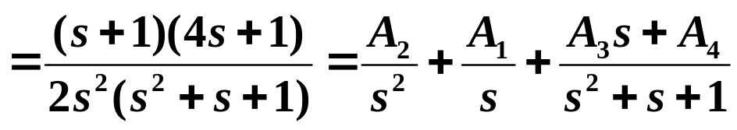
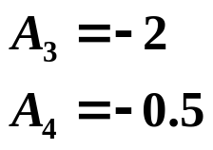
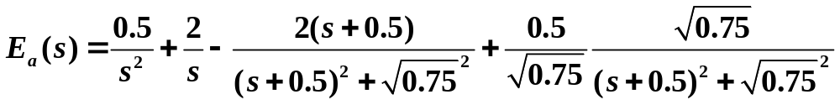
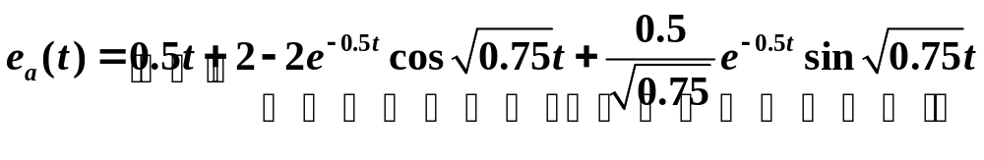
§3.6.5 动态误差系数法(5)
说明：e_{s}(t) 是 e(t) 中的稳态分量
例2 以例1中系统(1)为例
解.
比较系数得

Slide 11
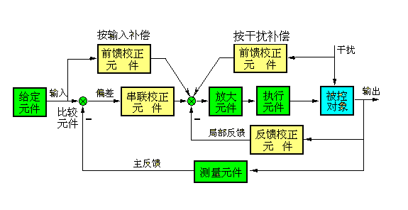
§3.7 线性系统时域校正（1）
校正：采用适当方式，在系统中加入一些结构和参数可调整
的装置（校正装置），用以改善系统性能，使系统满
足指标要求。
校正方式： 串联校正， 反馈校正， 复合校正

Slide 12

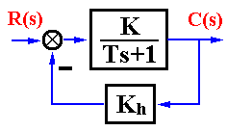

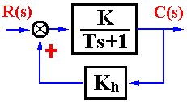
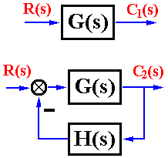
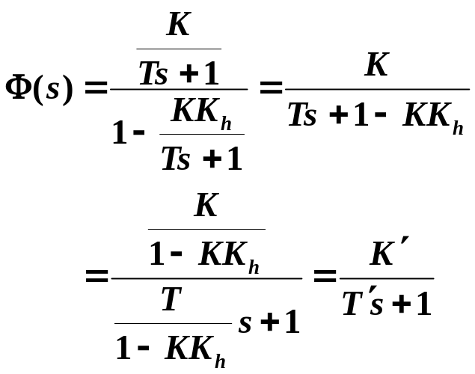
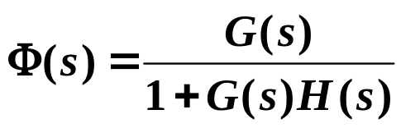
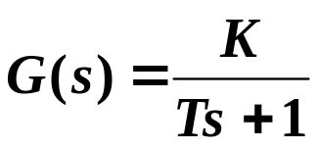
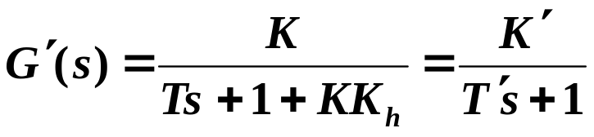

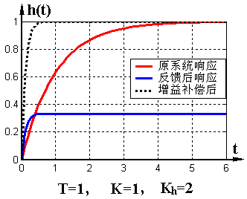
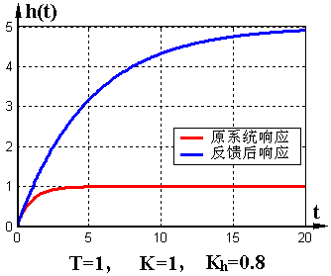
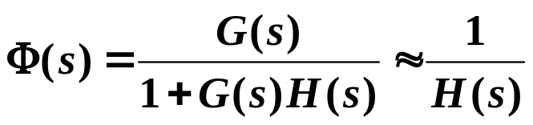
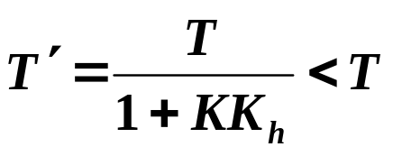
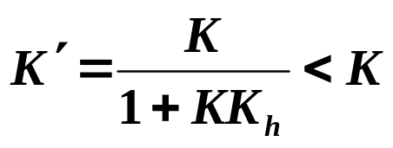
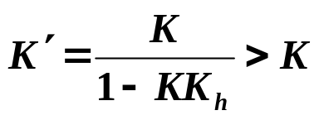
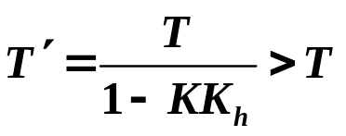
§3.7 线性系统时域校正（2）
§3.7.1 反馈校正
反馈的作用
（1）减小被包围环节的时间常数
（2）深度负反馈可以有效降低被包围环节的影响
（3）局部正反馈可提高环节增益

Slide 13
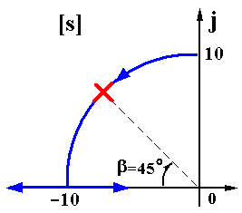

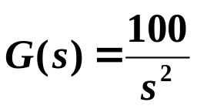
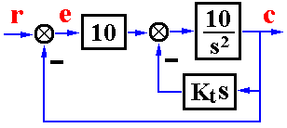

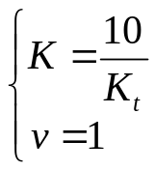
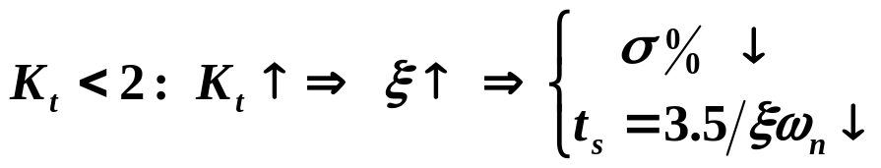
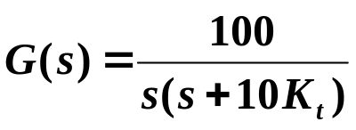
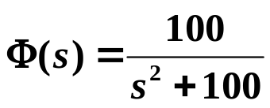
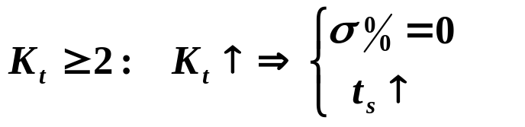
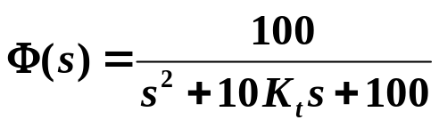
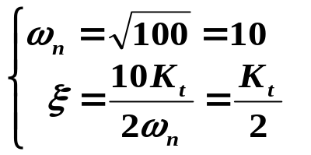

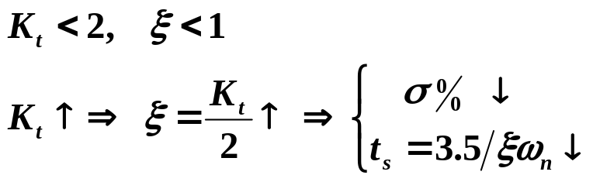
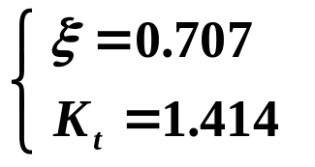








§3.7.1 反馈校正 (1)
例2 系统结构图如图所示。
（1）K_{t}=0 时系统的性能?
（2）K_{t} 时，σ%, ts 变化趋势?
ξ=0.707时, σ%, ts =？
（3）K_{t} ，r(t)=t ，ess变化趋势?
ξ=0.707时, ess=？
解. (1) 时
系统结构不稳定！
(2) 时
(3)
(2) 时

Slide 14














§3.7.2 复合校正
例4 系统结构图如图所示
(1) 确定K₁,K₂，配置极点于λ_{1,2}=-5±j5；
(2) 设计G₁(s) ，使r(t)=t作用下e_{ssr}=0；
(3) 设计G₂(s) ，使n(t)作用下e_{n}(t)≡0。
解.
(1)
(1)
(1)
(2)
(3)

Slide 15
线性系统的时域分析与校正
第三章小结

Slide 16
时域分析法小结（1）
自动控制原理1～3章测验题
一. 单项选择题 ( 在每小题的四个备选答案中，选出一
个正确的答案，将其题号写入题干的○内，每小题
2分，共32分 )
1．适合于应用传递函数描述的系统是
○
A．非线性定常系统； B．线性时变系统；
C．线性定常系统； D．非线性时变系统。

Slide 17




时域分析法小结（2）
2．某0型单位反馈系统的开环增益为K，则在
输入下，系统的稳态误差为
A．0； B． ； C． ； D． 。
○
3．动态系统 0 初始条件是指 t<0 时系统的
A．输入为 0 ；
B．输入、输出以及它们的各阶导数为 0；
C．输入、输出为 0；
D．输出及其各阶导数为 0。
○

Slide 18

时域分析法小结（3）
4．若二阶系统处于无阻尼状态，则系统的
阻尼比ξ应为
A．0<ξ<1； B．ξ=1；C．ξ>1； D．ξ=0。
○
5．在典型二阶系统传递函数
中,再串入一个闭环零点，则
A．超调量增大；
B．对系统动态性能没有影响；
C．峰值时间增大；
D．调节时间增大。
○

Slide 19












附加闭环零、极点对系统动态性能的影响

Slide 20





时域分析法小结（4）
6．讨论系统的动态性能时，通常选用的典型
输入信号为
A．单位阶跃函数 ； B．单位速度函数 ；
C．单位脉冲函数 ； D．单位加速度函数。
○
7．某 I 型单位反馈系统，其开环增益为 ，
则在 输入下，系统的稳态误差
Ａ. ０； Ｂ. ； Ｃ. ； Ｄ. 。
○

Slide 21





时域分析法小结（5）
8．典型欠阻尼二阶系统的超调量 ，
则其阻尼比的范围为
Ａ． ； Ｂ． ；
Ｃ． ； Ｄ． 。
○
○
9．二阶系统的闭环增益加大
Ａ．快速性越好； Ｂ．超调量越大；
Ｃ．峰值时间提前； Ｄ．对动态性能无影响。

Slide 22










时域分析法小结（6）
10．欠阻尼二阶系统的 ，都与
Ａ． 有关； Ｂ． 无关；
Ｃ． 有关 Ｄ． 无关。
○
11. 典型欠阻尼二阶系统若 不变， 变化时
Ａ．当 时， ；
Ｂ．当 时， ；
Ｃ．当 时， ；
D ．当 时， 不变。
○

Slide 23




时域分析法小结（7）
○
12．稳态速度误差的正确含义为（A为常值）：
Ａ． 时，输出速度与输入速度之间的稳态误差；
Ｂ． 时，输出位置与输入位置之间的稳态误差；
Ｃ． 时，输出位置与输入位置之间的稳态误差；
Ｄ． 时，输出速度与输入速度之间的稳态误差。
13．某系统单位斜坡输入时 ，说明该系统
A．是0型系统； B．闭环不稳定；
C．闭环传递函数中至少有一个纯积分环节
D．开环一定不稳定。
○

Slide 24
时域分析法小结（8）
14．I 型单位反馈系统的闭环增益为
Ａ.与开环增益有关；
Ｂ.与的形式有关；
Ｃ.1；
Ｄ.与各环节的时间常数有关。
○
15．闭环零点影响系统的
A．稳定性； B．稳态误差；
C．调节时间； D．超调量。
○

Slide 25








时域分析法小结（9）
○
16．单位反馈系统的闭环传递函数为
，则其闭环增益 ，
阻尼比 和无阻尼自然频率 分别为：
Ａ． ； Ｂ． ；
Ｃ． ；Ｄ． 。

Slide 26
时域分析法小结（10）
二. 多项选择题(在每小题的五个备选答案中，选出
二至五个正确的答案，将其号码写入题干的
○○○○○内，正确答案没有选全、多选或有
选错的，该题无分，每小题 2分，共 14分)
○○○○○
1．减小系统超调量的有效措施有
A．增大闭环增益； B．引入输出的速度反馈；
C．减小开环增益； D．增大开环增益；
E．引入误差的比例-微分进行控制。

Slide 27

时域分析法小结（11）
○○○○○
2．某系统的开环传递函数为 ，
则称该系统是
A．I 型系统； B．II 型系统；
C．二阶系统； D．三阶系统;
E．一阶无差系统。

Slide 28
时域分析法小结（12）
○○○○○
3．提高输入作用下控制系统精度的主要措施有
A．增大开环增益；
B．加比例-微分控制；
C．增大系统的型别；
D．加测速反馈；
E．对干扰进行补偿。

Slide 29



时域分析法小结（13）
○○○○○
4．典型二阶系统单位阶跃响应如图所示，
可以确定该系统
Ａ．是的欠阻尼系统；
Ｂ．开环增益 ；
Ｃ．超调量σ％= 40％；
D ．调节时间 ；
E．是0型系统。

Slide 30
时域分析法小结（14）
○○○○○
5．若系统
A．开环稳定，闭环不一定稳定；
B．开环稳定，闭环一定不稳定；
C．开环不稳定，闭环一定不稳定；
D．开环不稳定，闭环不一定不稳定；
E．开环临界稳定，闭环不一定稳定。

Slide 31
时域分析法小结（15）
○○○○○
6．为能同时减少输入和干扰引起的稳态误差，
采用的有效措施是
A．增大干扰作用点前的前向通道增益；
B．增加干扰作用点前的前向通道的积分环节
的个数；
C．增大干扰作用点到输出的前向通道增益；
D．增大干扰作用点至输出的前向通道的积
分环节个数；
E．在反馈通道中增加积分环节。

Slide 32






时域分析法小结（16）
7．由以下条件，可以确定闭环
系统的动态性能（ ）
A．闭环极点；
B．开环零极点；
C．闭环零极点；
D．开环零极点
及开环增益；
E．闭环零极点
及闭环增益。
○○○○○

Slide 33










自动控制原理课程的任务与体系结构

Slide 34
自动控制原理
本次课程作业（12）
3 —29, 30, 33, 37, 39

Slide 35

谢谢 ！

